Slide 1

大数据分析实验
——关系挖掘

Slide 2


目录
一 任务背景
二 任务描述
1. 基本任务
2. 进阶任务
三 算法流程
四 验收流程

Slide 3
一 任务背景

Slide 4
一 任务背景
1、理解Apriori算法思想与流程；
2、应用Apriori思想解决问题；

Slide 5
二 任务描述

Slide 6
二 任务描述
基本任务
以实验1得到的频率前1000个title及其相互引用关系作为关系挖掘实验的数据，从实验一中得到的引用关系数据为<<title,<title1,…,titlek>>,…>，将其处理为<<title,title1,…,titlek>,…>作为算法输入。
编程实现Apriori算法，使用实验数据进行实验，获得频繁项集以及关联规则。
输出1~4阶频繁项集与关联规则，各个频繁项的支持度，各个规则的置信度，各阶频繁项集的数量以及关联规则的总数，固定参数以方便检查，频繁项集的最小支持度为0.15(归一化)，关联规则的最小置信度为0.3。

Slide 7
二 任务描述
进阶任务
在Apriori算法的基础上，要求使用pcy或pcy的几种变式multiHash、multiStage等算法对二阶频繁项集的计算阶段进行优化。
除基本任务的输出外，额外输出pcy或pcy变式算法中的vector的值，以bit位的形式输出。固定参数以方便检查，频繁项集的最小支持度为0.025，关联规则的最小置信度为0.5。

Slide 8
三 算法流程

Slide 9
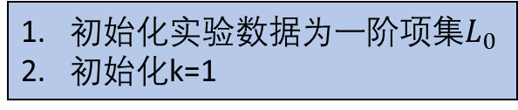
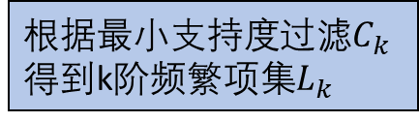
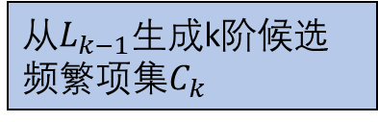
三 算法流程
挖掘频繁项集
开始
初始化实验数据为一阶项集$L_{0}$
初始化k=1
从$L_{k−1}$生成k阶候选频繁项集$C_{k}$
k=k+1
根据最小支持度过滤$C_{k}$得到k阶频繁项集$L_{k}$

Slide 10
三 算法流程
由频繁项集产生关联规则
对于一个频繁项I，I的每个子集 A，生成一个规则 A → I \ A
筛选出所有置信度大于最小置信度的规则
一个规则的置信度计算公式：confidence(A→ I \ A ) = support( I ) / support(A)

Slide 11
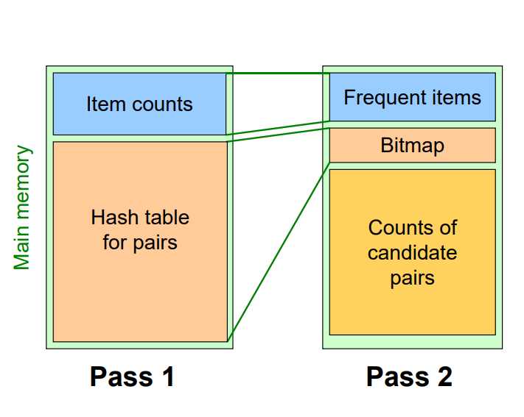
三 算法流程
进阶：PCY
FOR (each basket) :
FOR (each item in the basket) :
add 1 to item’s count;
FOR (each pair of items) :
hash the pair to a bucket;
add 1 to the count for that bucket;
New in PCY
bit vector 的每一位代表一个bucket是否为频繁的，如果一个bucket中的计数小于最小支持度，那么映射到这个桶的二阶项必然是非频繁的

Slide 12
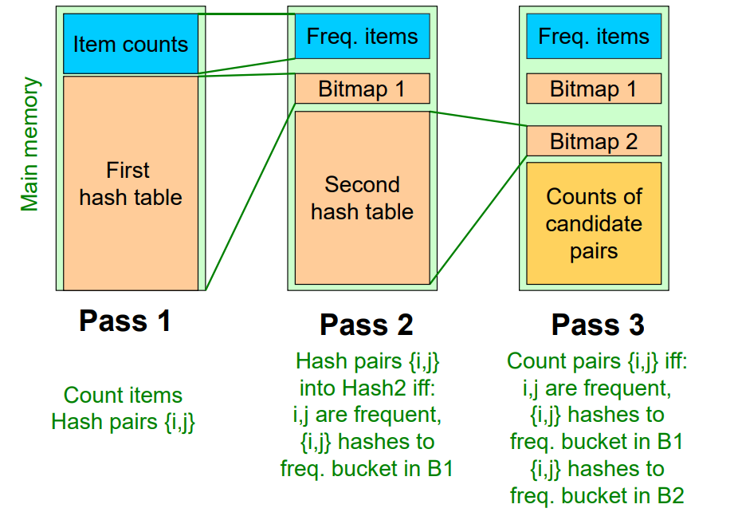
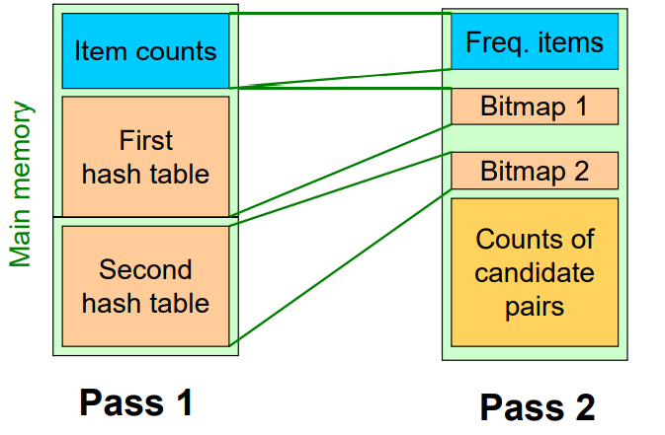
三 算法流程
进阶：Multistage and Multihash
Multihash
Multistage

Slide 13
四 验收流程

Slide 14
四 验收流程
检查1~4阶频繁项集和关联规则。
检查频繁项集和关联规则的数量。
提问了解编程思路和对Apriori算法的理解。

